Slide 1




ỦY BAN NHÂN DÂN QUẬN LONG BIÊN
TRƯỜNG TIỂU HỌC ĐÔ THỊ VIỆT HƯNG
BÀI GIẢNG ĐIỆN TỬ
KHỐI 3
MÔN: TOÁN

Slide 2



KHỞI ĐỘNG
Notes:
2

Slide 3

Tính giá trị của biểu thức:
a) 13829 x 2 + 20718
= 27658 + 20718
= 48376
b) 14523 – 24964 : 4
= 14523 – 6241
= 8282

Slide 4

Toán
Ôn tập các số đến 100 000

Slide 5

1
Viết tiếp số thích hợp vào dưới mỗi vạch:
a)
0
10000
20000
…
…
…
60000
…
…
…
…
b)
75000
80000
85000
…
…
…
HẾT GIỜ
Làm vào SGK – 3 phút

Slide 6

1
Viết tiếp số thích hợp vào dưới mỗi vạch:
a)
10000
…
40000
60000
…
…
50000
20000
…
70000
80000
90000
100000
0
30000
…
…
…
Trong tia số, 2 số liền nhau thì hơn kém nhau 10 000 đơn vị.
Tìm các số có 5 chữ số?
Tìm số có 6 chữ số?
Em có nhận xét gì về tia số a?
b)
75000
80000
85000
…
…
…
90000
95000
100000
Trong tia số b, 2 số liền nhau hơn kém nhau bao nhiêu đơn vị?
Hơn kém nhau 5000 đơn vị.

Slide 7


2
Đọc các số :
36 982 ; 54 175 ; 90 631 ; 14 034 ; 8066 ;
71 459 ; 48 307 ; 2003 ; 10 005 (theo mẫu).
Mẫu:
36 982 đọc là ba mươi sáu nghìn chín trăm tám mươi hai

Slide 8
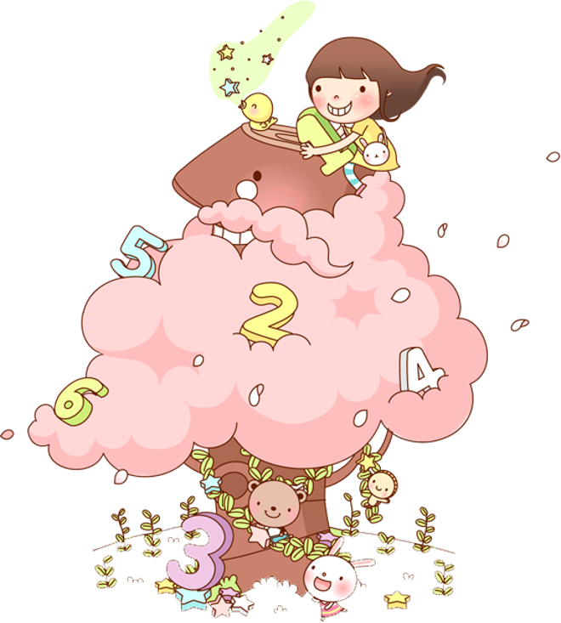
36 982 ; 54 175 ; 90 631 ; 14 034 ; 8066 ;
71 459 ; 48 307 ; 2003 ; 10 005 (theo mẫu).
2
Đọc các số :
Mẫu:
36 982 đọc là ba mươi sáu nghìn chín trăm tám mươi hai
54175:
Năm mươi tư nghìn một trăm bảy mươi lăm
90631:
Chín mươi nghìn sáu trăm ba mươi mốt
14034:
Mười bốn nghìn không trăm ba mươi tư
8066:
Tám nghìn không trăm sáu mươi sáu
71459:
Bảy mươi mốt nghìn bốn trăm năm mươi chín
48307:
Bốn mươi tám nghìn ba trăm linh bảy
2003:
Hai nghìn không trăm linh ba
10005:
Mười nghìn không trăm linh năm

Slide 9
3
Viết các số : 9725 ; 6819 ; 2096 ; 5204 ; 1005
(theo mẫu)
Mẫu:
9725 = 9000 + 700 + 20 + 5
Làm vào vở 2 phút
HẾT GIỜ

Slide 10

3
a) Viết các số : 9725 ; 6819 ; 2096 ; 5204 ; 1005 (theo mẫu)
Mẫu:
9725 = 9000 + 700 + 20 + 5
6819 = 6000 + 800 + 10 + 9
2096 = 2000 + 0 + 90 + 6
= 2000 + 90 + 6
5204 = 5000 + 200 + 0 + 4
= 5000 + 200 + 4
1005 = 1000 + 0 + 0 + 5
= 1000 + 5

Slide 11
3
b) Viết các tổng (theo mẫu)
Mẫu:
4000 + 600 + 30 + 1 = 4631
Làm vào SGK
1 phút
Hết giờ

Slide 12

3
b) Viết các tổng (theo mẫu)
Mẫu:
4000 + 600 + 30 + 1 = 4631
4000 + 600 + 30 + 1
= 4631
9000 + 900 + 90 + 9
= 9999
9000 + 9
= 9009
7000 + 500 + 90 + 4
= 7594
9000 + 90
= 9090

Slide 13


4
Viết số thích hợp vào chỗ chấm:
a) 2005; 2010; 2015;
…
2020
…
2025
;
.
Trong dãy số trên hai số liên tiếp hơn kém nhau mấy đơn vị?
5 đơn vị
b) 14 300; 14 400; 14 500;
…
14 700
14 600
;
…
.
Trong dãy số trên hai số liên tiếp hơn kém nhau mấy đơn vị?
100 đơn vị
…
;
…
.
c) 68 000; 68 010; 68 020;
68 030
68 040
Trong dãy số trên hai số liên tiếp hơn kém nhau mấy đơn vị?
10 đơn vị
Notes:
Hơn kém

Slide 14



Phi tiêu

Slide 15












Slide 16

90 000; 80 000; ...;...;50 000
70 000; 60 000
QUAY LẠI

Slide 17

Số bé nhất có năm chữ số:....
10 000
QUAY LẠI

Slide 18

Số lớn nhất có năm chữ số:...
99999
QUAY LẠI

Slide 19

Số liền sau số lớn nhất có năm chữ số:......
100 000
QUAY LẠI

Slide 20

Đọc số: 9764
Chín nghìn bảy trăm sáu mươi tư
QUAY LẠI

Slide 21

Đọc số: 13 055
Mười ba nghìn không trăm năm mươi lăm
QUAY LẠI

Slide 22

Viết số: bảy nghìn tám trăm mười ba
7813
QUAY LẠI

Slide 23

Viết số:Sáu mươi tư nghìn một trăm ba mươi
64 130
QUAY LẠI

Slide 24

10 101= 10000 + 100 + 1
Đúng hay Sai
Đúng
QUAY LẠI

Slide 25

2000 + 20 +1= ?
2021
QUAY LẠI

Slide 26


